Slide 1
Линейка процессоров intel core
Выполнил Лень А. Ю.

Slide 2
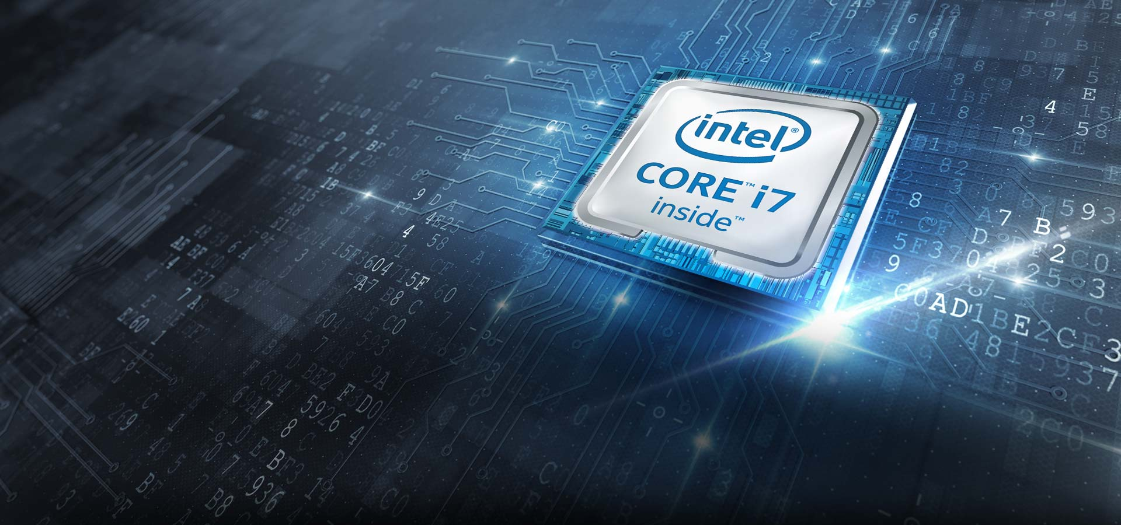
Различия между сериями
Процессоры от компании Intel серий Core i3, i5 и i7 впервые были представлены в середине 2006 года, заменив линейку Pentium. Значительно позже появилась ещё одна серия — i9. Названия не содержат информацию о количестве ядер и других характеристиках, поэтому попробуем разобраться в чем их отличия.
Сама компания для удобства разделяет серию на версии с префиксом «i»:
i3 — позиционируются как процессоры начального уровня;
i5 — универсальные, для решения широкого спектра задач;
i7 — высокопроизводительные;
i9 — сверхпроизводительные.
Раз в несколько лет Intel выпускает новое поколение. Определить его можно по тысячам в цифре модели. Например, 9 000 — 9-е поколение, а 10 000 — 10-е.

Slide 3
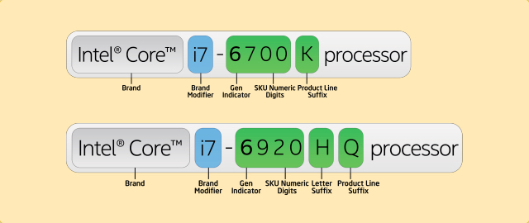
Маркировки процессоров Intel Core
За номером модели может следовать одна или комбинация букв: U, Y, T, Q, H, G и K. Вот что они значат:
U: сверхнизкое энергопотребление. Предназначены только для ноутбуков. Потребляют меньше энергии и выделяют меньше тепла.
Y: низкое энергопотребление. Обычно встречается в ноутбуках старших поколений и мобильных процессорах.
T: оптимально для использования в настольных компьютерах.
Q: Quad-Core. Указывает на наличие четырех физических ядер.
H: высокопроизводительная графика. Чипсет имеет хороший встроенный графический процессор.
G: включает дискретную графику. Обычно встречается на ноутбуках и означает, что есть малопроизводительный видеопроцессор.
К: разблокировано. Означает, что CPU может быть разогнан.
F: видеопроцессор заблокирован. Потребуется отдельная видеокарта.
Расшифровка поможет получить дополнительную информацию по номеру модели.

Slide 4
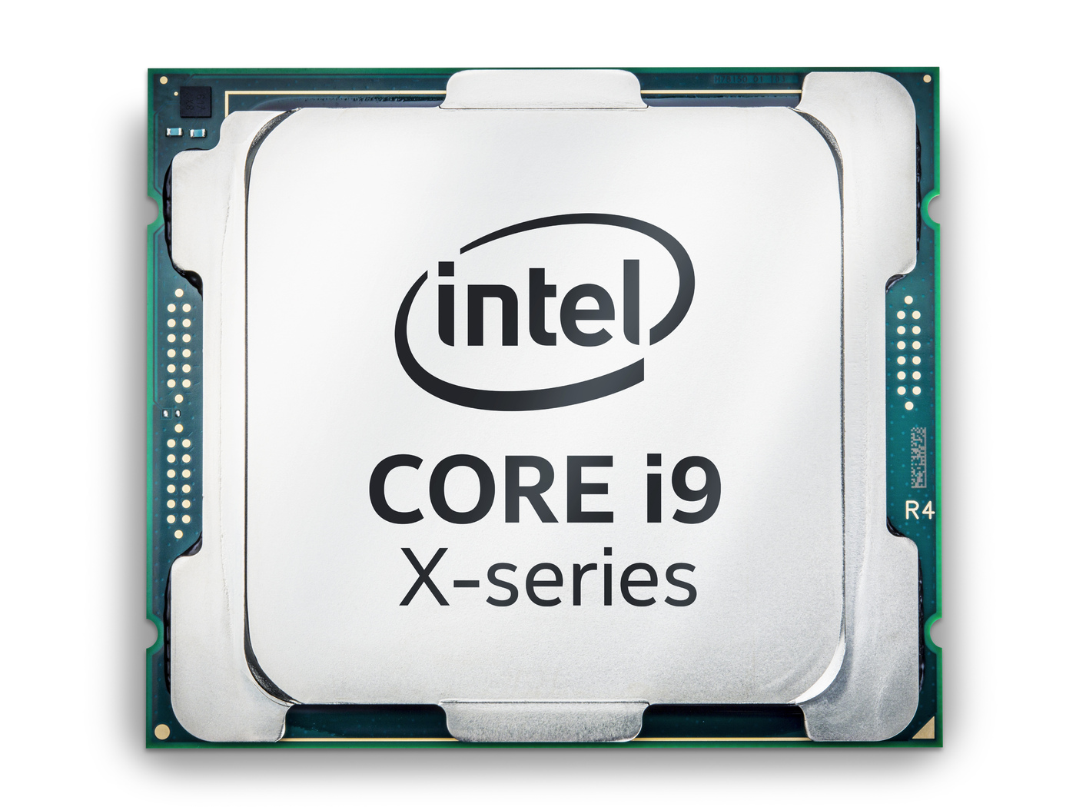
Серия Intel Core X
Новое семейство процессоров Intel Core X-Series: самая масштабируемая, доступная и мощная настольная платформа Intel. В диапазоне от 4 до 18 ядер обеспечивается беспрецедентная масштабируемость. С точки зрения цены, процессоры Intel Core X наверняка удовлетворят потребности широкого круга клиентов-энтузиастов. Семейство процессоров Core X-Series также обеспечивает первый CPU teraflop от Intel. Установка Intel Optane memory — интеллектуального системного ускорителя для повышения оперативности системы с большими дисковыми накопителями. Процессоры Intel Core X серии используют больше ядер и потоков, чтобы выполнять множество одновременных рабочих нагрузок, таких как экстремальные мегазадачи. Для энтузиастов припасена новая функция разгона, включая смещение отношения AVX 512, управление напряжением контроллера памяти и разгон PEG/DMI для повышения производительности, чем когда-либо прежде.

Slide 5

Серия Intel Core Atom
Процессоры Intel Atom очень экономичны и используются в нетбуках, небольших ноутбуках и мини-серверах. Процессоры Atom, начинающиеся с буквы E, предназначены для личного использования и имеют внутреннюю видеокарту. Они имеют от 1 до 4 физических ядер и поддерживают So-DIMM с низким напряжением DDR3. Однако новая серия Atom C предназначена для использования в мини-серверах или веб-серверах, процессоры Intel Atom C могут обеспечивать до 8 физических ядер ЦП, но как и серия E для частного использования, почти во всех процессорах Intel Atom отсутствует технология Hyperthreading. Самый быстрый 8-ядерный Intel Atom C2750 обеспечивает половину скорости Intel Xeon 1220 v3 и использует только 25% энергии Xeon. Intel Atom C-Series поддерживает до 4 модулей памяти с максимальным объемом 16 ГБ, в результате чего в общей сложности из 64 ГБ DDR3-1333. Это приведет к пропускной способности памяти 25,3 ГБ / с. В отличие от процессоров Intel Celeron и Intel Pentium, которые основаны на последней серии Intel Core i, процессоры Intel Atom были разработаны независимо.

Slide 6
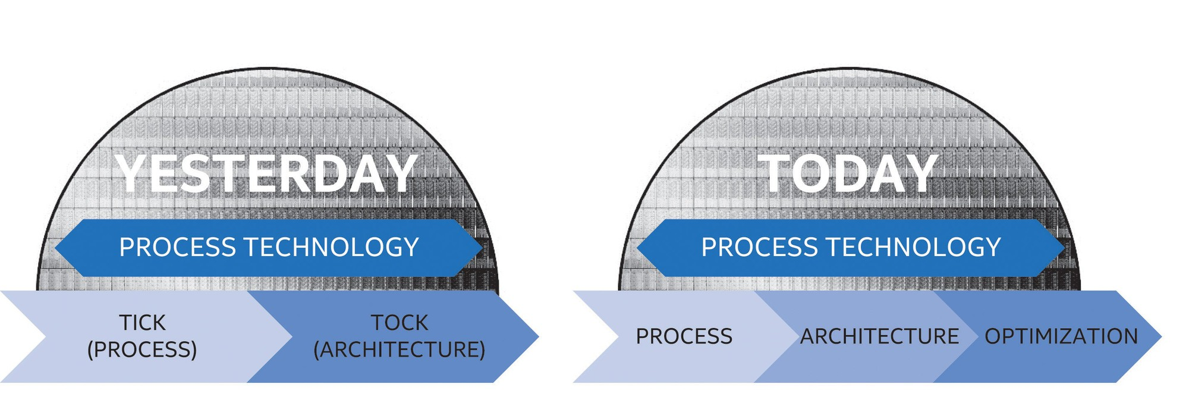
Концепция “Тик-так”
«Тик-так» — экстенсивная стратегия разработки микропроцессоров, анонсированная Intel на конференции Intel Developer Forum в сентябре 2006.
Цикл разработки делится на две стадии — «тик» и «так»:
«Тик» означает уменьшение технологического процесса на основе существующей микроархитектуры.
«Так» означает выпуск микропроцессоров с новой микроархитектурой на основе существующего технологического процесса.
По планам Intel, каждая часть цикла должна занимать примерно год.
В 2016 году стратегия была изменена. Теперь Тик — это Процесс, а Так — Архитектура и Оптимизация.

Slide 7
Изменение технического процесса у линейки Intel Core
В 2006 г. вышли двух ядерные процессоры Intel Core 2 Duo с 65 нм техническим процессом и в 2008 г. вышли Intel Core 2 Duo с 45 нм техническим процессом.
В 2006-2007 гг. вышли 2 ядерные процессоры Intel Core 2 Extreme с 65 нм и 4 ядерные с 45 нм.
В 2007-2007 гг. вышли 4 ядерные процессоры Intel Core 2 Quad
В 2008 г. вышли двух ядерные процессоры Intel Core i3 с 32 нм тех. процессом.
В 2009-2010 г. вышли двух ядерные процессоры Intel Core i5 с 32 нм тех. процессом и четырех ядерные в 45 нм тех процессом.
В 2008-2009 гг. вышли процессоры Intel Core i7 с 45 нм и 65 нм, с 4 и 6 ядрами.
В 2010 г. вышли процессоры Intel Core i7 Extreme Edition, где было 6 ядер и 32 нм тех. процесса.
В 2017 г. выходят процессоры Intel Core i9 с ядрами от 10 до 18 штук и тех. процессом 14 нм.

Slide 8
Первое поколения Intel Core
Первая серия этой модели поступила в продажу в 2008 году. Еще до появления i3 и i5 эта линейка перешла на новый именование. Чипы с модельными номерами 920, 930, 940, 950, 960, 965, 975 создавались по техпроцессу 45 нм. У всех CPU было по 4 ядра, которые работали в восемь потоков.
Под эти чипы разработана новая платформа с 1336-контактным разъемом и модулями памяти ДДР3.
После появления в 2009 году более удобного сокета 1156, выпущена серия с номерами 860, 860, S 870, 875К и 880. Характеристики не отличались от предшественников, однако сборка стоила дешевле из-за более дешевых материнок с таким сокетом.
Контроллер упростили, поэтому поддерживалось только два канала памяти.
Вершиной этого поколения стал ЦП с архитектурой Gulftown. Такие ЦП получили индексы 970, 980, 980Х и 990Х. Создавались они по 32 нм процессу и были шестиядерными. Поддерживали трехканальный режим памяти и подключались через сокет 1366.

Slide 9
Второе и третьи поколения
Второе поколение: архитектуру изменили на Snady Bridge и окончательно перешли на 32 нм техпроцесс. В базовой серии были выпущены процессоры 2600, 2600S, 2600K, 2700K – четырехъядерные, восьми потоковые, работали с одноканальной памятью и монтировались в новые 1155 сокеты.
Логичным продолжением стала модель под платформу 2011, которая сменила устаревшую 1366. Это ЦП с кодами 3820, 3930К, 3960Х, 3970Х. У младшей модели было 4 ядра, у старших 6. Новинкой стал четырехканальный контроллер для памяти DDR III.
Третье поколение: использовалась архитектура Ivy Bridge, доработанная версия предшественницы с техпроцессом 22 нм. В рамках линейки созданы чипы с индексами 3770, 3770S, 3770T, 3770K – четырехъядерные, с поддержкой двух каналов ДДР3.

Slide 10
Четвертое и пятое поколения
4 поколение: в рамках серии Х, выпущены модификации с кодовыми номерами 4820К, 4930К и 4960Х. Устанавливались в сокет 2001 и поддерживали 4 канала ДДР3.
Созданное большое число модификаций на архитектуре Haswell – 4765Т, 4770, 4770К, 4770S, 4770Т, 4770ТЕ, 4771, 4785Т, 4790, 4790Т, 4790S, 4790K. Монтировались на платы с новым сокетом 1150 и имели встроенный графический чип HD 4600.
5 поколение: техпроцесс остался прежним – 22 нм. В рамках серии Х выпущены 5820К, 5930К и 5960Х. Контроллер перевели на память ДДР4, поэтому использовалась платформа 2011 третьей версии. Также советую почитать про разные поколения народного и популярного intel core i5.
Массового производства процессоров этой серии не было. Производитель осваивал 14 нм техпроцесс на архитектуре Broadwell. Создано всего две модели: 5775С и 5775R – один и тот же чип с графическим ускорителем Iris Pro 6200.
В серии Х созданы модели 6800К, 6850К, 6900К и 6950Х. Они работали с четырехканальной памятью ДДР 4 и ставились в слот 2011 третьей версии.

Slide 11
6, 7 и 8 поколения
6 поколение: на 14 нм техпроцессе, производителем выпущено шестое поколение, представленное моделями 6700, 6700К, 6700Т и 6700ТЕ. Эти ЦП имели по четыре ядра, встроенную видеокарту HD 530 и строились на архитектуре SkyLake. Двойной контроллер поддерживал ДДР3 и ДДР4. Монтировались на разъеме 1151.В топовой категории выпущено три модификации: 7800Х, 7820Х, 9800Х. Устанавливались они в сокет 2066.
7 поколение: использована модернизированная архитектура Kaby Lake, которая выпускалась по техпроцессу 14 нм. Выпущены модели 7700, 7700Т и 7700К. Совместимы с платами 1151. В Х-серии выпущен всего один чип – 7740Х, четырехъядерник для платформы 2066.
8 поколение: чипы восьмого поколения, на основе архитектуры Coffee Lake, появились в 2017 году. В модельный ряд включены 8700, 8700К и 8700Т, которые имели по 6 ядер. Сокет обновлен до 1151 второй версии, поддержку ДДР3 убрали. Ограниченным тиражом выпущен 8086К, приуроченный к 40-летию ЦП Intel 8086.

Slide 12
9 и 10 поколения
9 поколение: чипы, выпущенные в 2019 году, кардинальных нововведений не получили. Использована та же архитектура и тот же техпроцесс. Пока в последнем модельном ряду два процессора: 9700KF и 9700K. Работают в таких же платах, как ЦП предыдущего поколения. Ядер у этих чипов уже по восемь.
10 поколение: серия, также известная как Comet Lake-S, представлена в 2020 году. В этих процессорах используется сокет LGA1200, который пришел на смену 1151-2 v2. В общей сложности планируется выпустить более трех десятков моделей ЦП этого поколения(речь идет не только о десктопных вариантах).
При их производстве использован улучшенный 14-нм тех. процесс, но от предшественников, Skylake-S, эти CPU в плане архитектуры почти не отличаются. Графический блок UHD Graphics и вовсе остался без изменений. Главное отличие от предшественников — более совершенные механизмы динамического разгона ядер.
При покупке нового процессора можно определить, к какому поколению он относится, по этому описанию. Больше никаких моделей не выпускалось, поэтому несложно свериться.

Slide 13
11 поколение Intel Core i7
Эти процессоры создаются на архитектуре Cypress Cove. Разработака не новая — по сути, это оптимизированная Sunny Cove, на которой выпускаются мобильные процессоры Ice Lake. Планировалось, что будет использован 10 нм техпроцесс, однако для десктопных ПК схемы пришлось перенести на 14 нм.
Такая трансформация не прошла бесследно. Флагманская модель лишилась пары ядер, и теперь их осталось восемь при шестнадцати потоках. Связано это с тем, что физически увеличился размер кристалла, и при его стандартном размере не получилось вместить лишние ядра.
По сравнению с предшественниками увеличены объем и производительность кеш-памяти. Произошло изменение ее иерархии: кеш L1 увеличен на 50%, объем кеша L2 удвоен. Кеш третьего уровня изменения не затронули. AGU и Store Data теперь могут обрабатывать две операции за цикл. Контроллер памяти официально поддерживает частоту ОЗУ до 3200 МГц. Как и прежде, используется сокет LGA1200.

Slide 14
12 поколение Intel Core i7
Продажи новых процессоров стартовали в ноябре 2021 года. Кодовое имя Alder Lake-S. Это первые процессоры с поддержкой памяти DDR5 и высокоскоростной шины PCI Express 5.0. Пока на рынке нет устройств, поддерживающих такую скорость — это, несомненно, разработка на перспективу. Работают новые «камни» на сокете LGA1700 в связке с чипсетами 600-й серии.
Эти процессоры вернули Intel лидерство по результатам тестов в игровых бенчмарках, однако расплачиваться приходится увеличенным энергопотреблением по сравнению с ЦП конкурентов. Новая компоновка позволяет обрабатывать данные до 24 потоков.

